Slide 1
Федеральное государственное бюджетное образовательное учреждение ВЫСШЕГО ОБРАЗОВАНИЯ «РОСТОВСКИЙ ГОСУДАРСТВЕННЫЙ ЭКОНОМИЧЕСКИЙ УНИВЕРСИТЕТ (РИНХ)» Таганрогский институт имени А.П. Чехова (филиал) Факультет педагогики и методики дошкольного, начального и дополнительного образования Кафедра русского языка, культуры и коррекции речи Отчет по производственной практике НАУЧНО-ИССЛЕДОВАТЕЛЬСКАЯ РАБОТА
Выполнила:
студентка группы ЛОГ-441 Крикунова Е. С.
Руководитель:
кандидат филологических наук, доцент Потураева Л. Н.
Таганрог
2021

Slide 2
Тема: «Дифференциация звуков [р] - [л]»
Цель:
Учить дифференцировать звуки [р] -[л] в слогах, в словах.

Slide 3
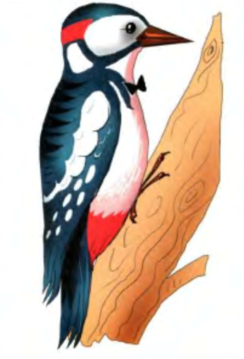
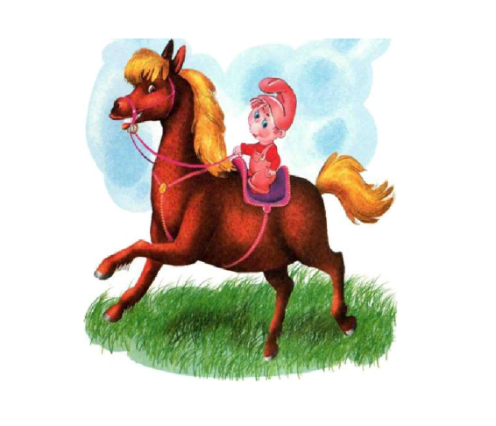
Ход занятия Артикуляционная гимнастика

Slide 4
Формирование навыка звукового анализа.

Slide 5
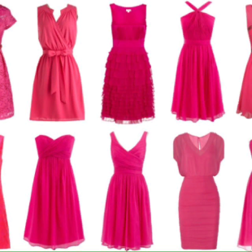
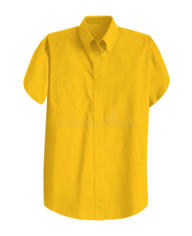
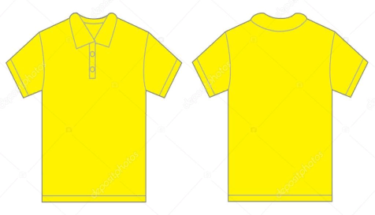
Игра «Один-много»
-
-

Slide 7
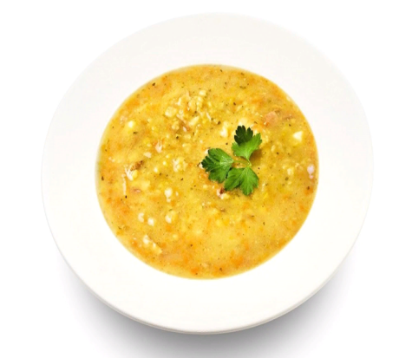
Игра «Какой? Какая? Какие?»

